Slide 1



Thứ Sáu ngày 30 tháng 9 năm 2022
Toán
Bài 12: BẢNG NHÂN 9 (Tiết 1)

Slide 3
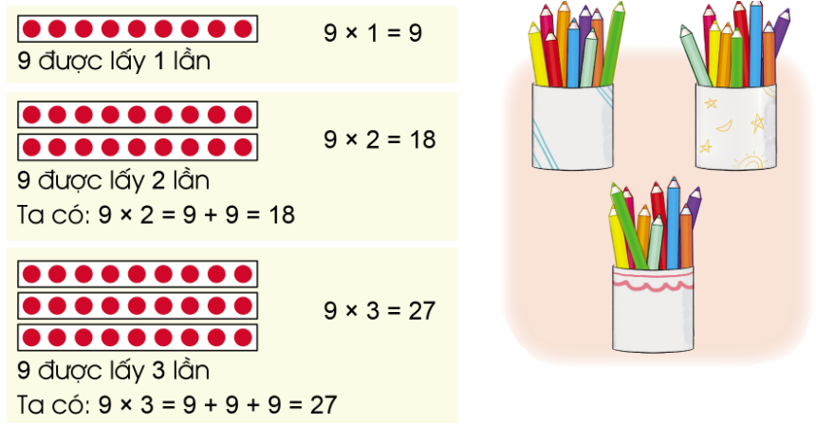
TOÁN
Bài 12: BẢNG NHÂN 9 (T1)
Mỗi tấm thẻ có 9 chấm tròn. Lần lượt lấy ra 1,2,3 tấm thẻ rồi nêu các phép nhân tương ứng:

Slide 4
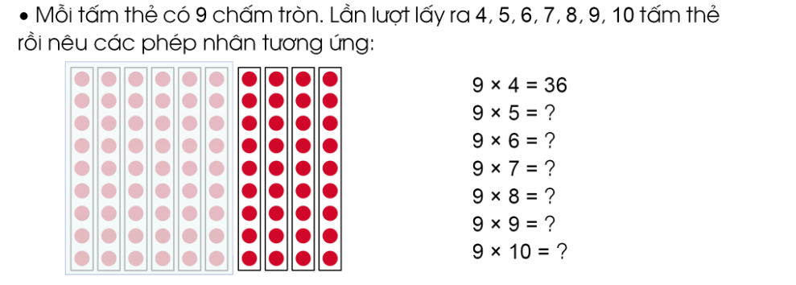
TOÁN
Bài 12: BẢNG NHÂN 9
Mỗi tấm thẻ có 9 chấm tròn. Lần lượt lấy ra 4, 5, 6, 7, 8, 9, 10 tấm thẻ rồi nêu các phép nhân tương ứng:
9 x 4 = 9+9+9+9=36
45
9x 5 = 9+9+9+9+9=45
54
9 x 6 = 9+9+9+9+9+9=54
63
9 x 7 = 9+9+9+9+9+9+9=63
72
9 x 8 = 9+9+9+9+9+9+9+9=72
81
9 x 9 = 9+9+9+9+9+9+9+9+9=81
90
9 x 10 =9+9+9+9+9+9+9+9+9+9=90

Slide 5
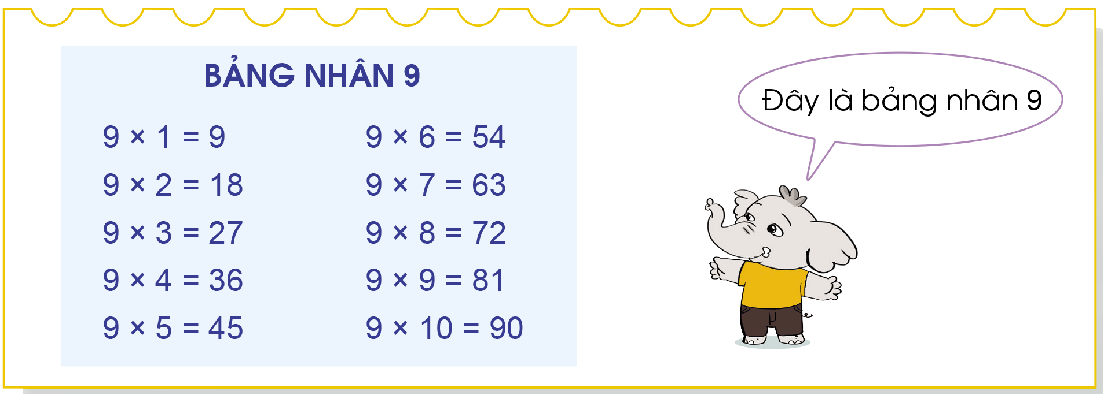
Bài 12: BẢNG NHÂN 9

Slide 6
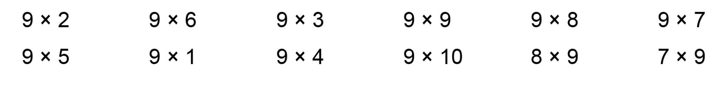
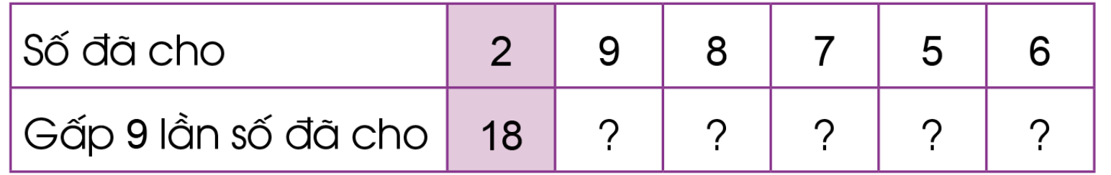
TOÁN
Bài 12: BẢNG NHÂN 9
1
Tính nhẩm.
=18
=54
=27
=81
=72
=63
=45
=9
=36
=90
=72
=63
2
Số?
81
72
63
45
54

Slide 7

CẢM ƠN CÁC EM

